Slide 1
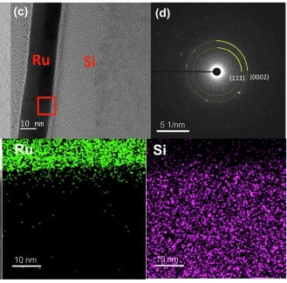
SF2 KVED QQLDY.6C ET results
●
평가목적 ; M1 CMP Ru touch-up polish 시간 증가 평가
●
평가결과 ;
POR 대비 Split B(touch-up 150%) 진행 시 AASI CD 동등 수준 (Δ-0.04 nm)
- Split A(SlurryR2) AASI CD Δ-0.08 nm
ET 결과 CMBSRP/VCHN/MinA POR 대비 동등수준 / CMA 소폭 열화
Ru 높이 손실에 의한 Rs 상승 및 min-area open 성 fail 추정
line height 3σ POR 대비 증가
- Split A(SlurryR2) 는 CMBSRP/VCHN/MinA POR 대비 동등수준 / CMA 소폭 열화
호환 가능 — 추가 1 lot 모니터링 후 전환 (M1 DC 기준)
●
M1 AASI CD
WAFER | MEAN (nm) | 3σ (nm) | RANGE (nm) | Δ vs TARGET
W03(POR) | 14.53 | 0.74 | 2.35 | +0.03
W17(POR) | 14.52 | 0.72 | 2.37 | +0.02
W07 | 14.46 | 0.78 | 2.41 | -0.04
W16 | 14.46 | 0.79 | 2.31 | -0.04
W21 | 14.43 | 0.79 | 2.49 | -0.07
W09 | 14.51 | 0.81 | 2.34 | +0.01
W20 | 14.49 | 0.81 | 2.41 | -0.01
W23 | 14.46 | 0.80 | 2.56 | -0.04
POOLED | 14.48 | 0.80 | 2.56 | -0.02
Ru/dielectric 계면 TEM-EDS

Slide 2

M1 CMP split condition
Split | WF# | 조건 | 비고
POR | W03, W17 | POR Ru slurry | Reference
A | W07, W16, W21 | slurry R2 | 단독 영향
B | W09, W20, W23 | touch-up 150% | —
●
Note
ET: 49 die / WF, Kelvin chain 1k via 포함
M1 이전·이후 공정은 전 WF POR 동일 진행
AASI 측정: CD-SEM 49 pt / WF
동일 lot 분할 진행, 동일 chamber 사용
Ru line TEM (AR≈3)

Slide 3
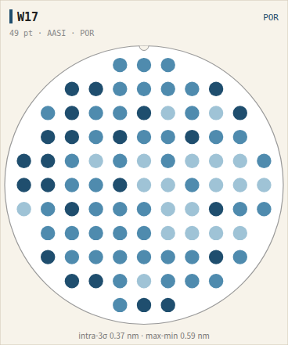
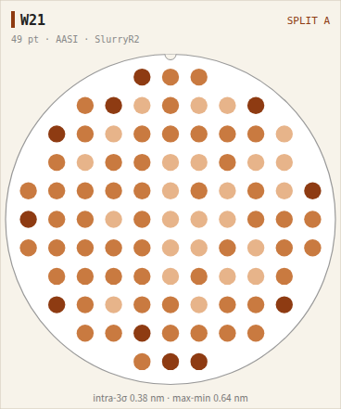
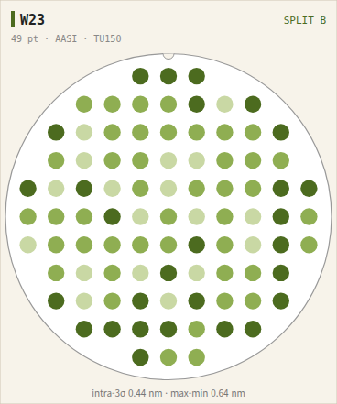
M1 AASI CD wafer map
Split A: AASI CD POR 대비 Δ-0.08 nm, edge 영역 편차 POR 동등
Split B: AASI CD POR 대비 Δ-0.04 nm, edge 영역 편차 POR 동등

Slide 4
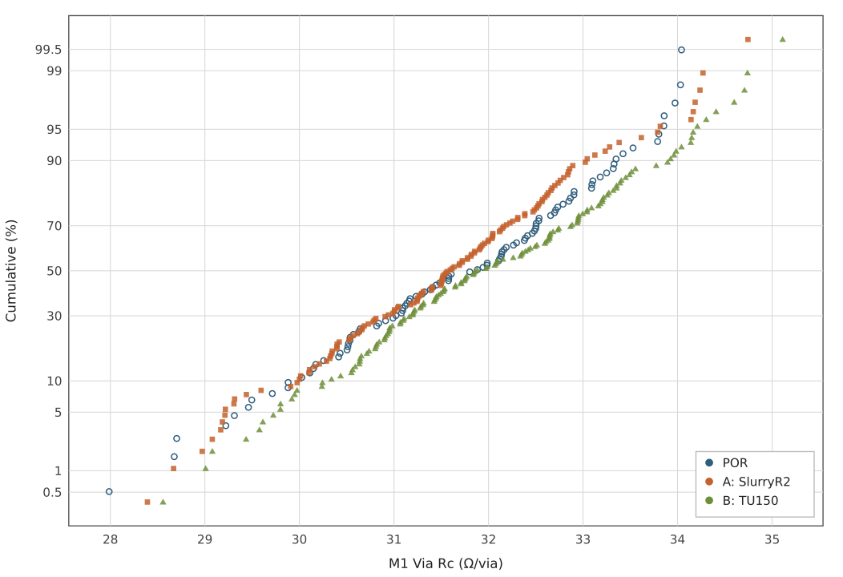
M1 Via Rc cumulative distribution
POR median 31.84
A median 31.58 (-0.8%, 동등)
B median 31.87 (+0.1%, 동등)

